Slide 1
БПОУ ВО Борисоглебскмедколледж»
Тема: Курение в подростковой среде
Подготовила: студентка 121 фм
Григорьева Жанна
Руководитель работы: Самойленко Т.А
2022 г.

Slide 2
Всякий курящий должен знать и помнить,
что он отравляет не только себя, но и других”.
Н.А. Семашко

Slide 3
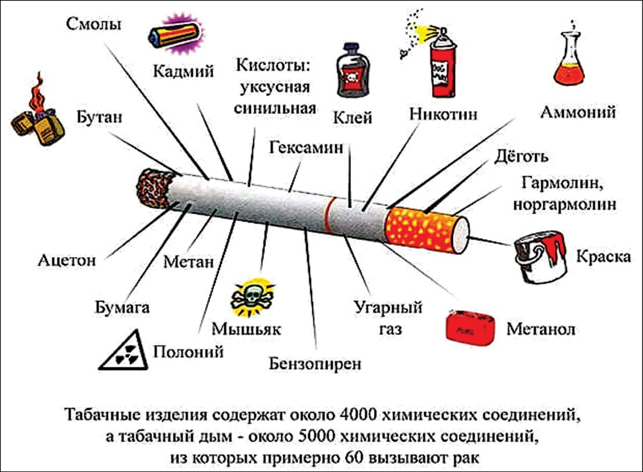

Slide 4
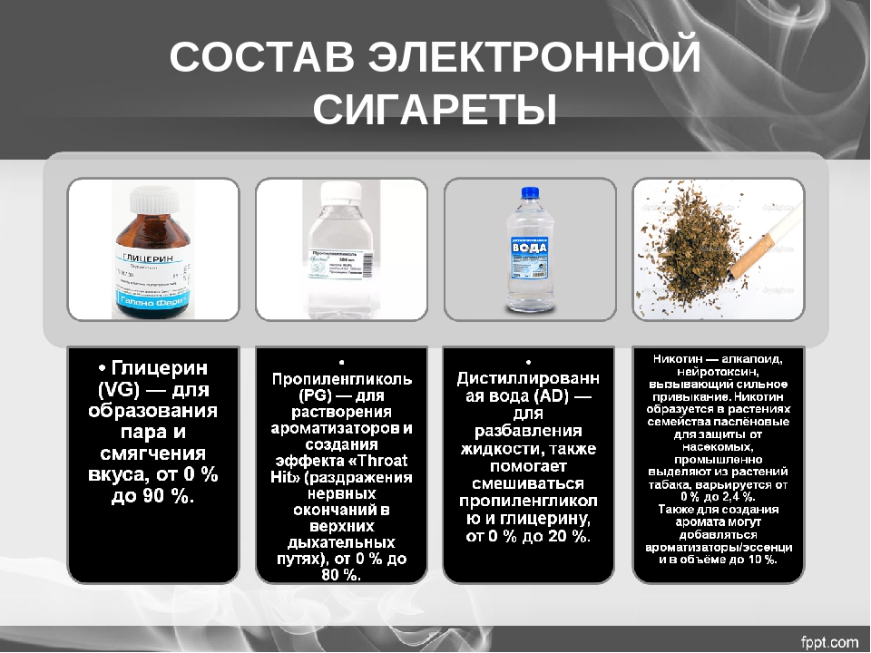
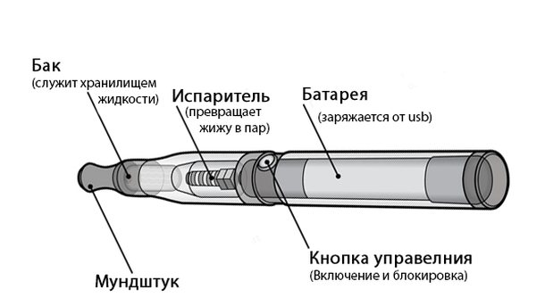

Slide 5
Цель работы: показать глобальность и актуаль­ность проблемы курения в подростковой среде, привлечь внимание к проблеме подросткового куре­ния.
Задачи:
* Выявить уровень знакомства студентов 1,2 курса с табаком по средствам анкетирования
*проанализировать полученные данные
*донести актуальную информацию студентам БПОУ ВО «Борисоглебскмедколледж» о вреде и профилактике курения

Slide 6
Проанкетированы студенты 1,2курса
51 человек

Slide 14

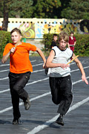


Slide 15

СПАСИБО ЗА ВНИМАНИЕ

